Slide 1
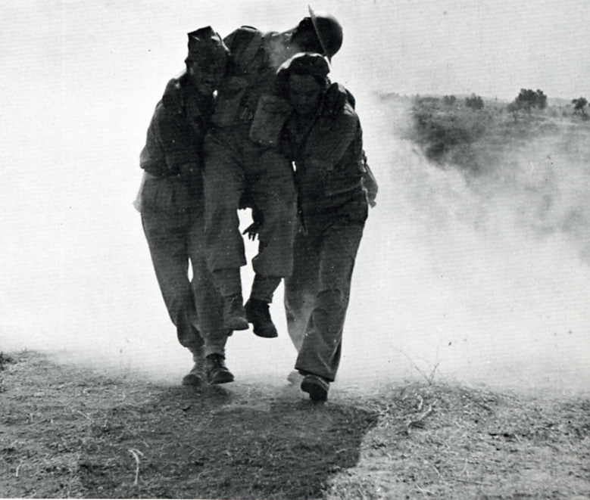
Δεν πεθαίνουν ποτέ, όσοι χάνονται στην πάλη για τη νίκη! Δεν πεθαίνουν ποτέ! Είν’ αθάνατοι κι η δόξα τους ανήκει.

Slide 2
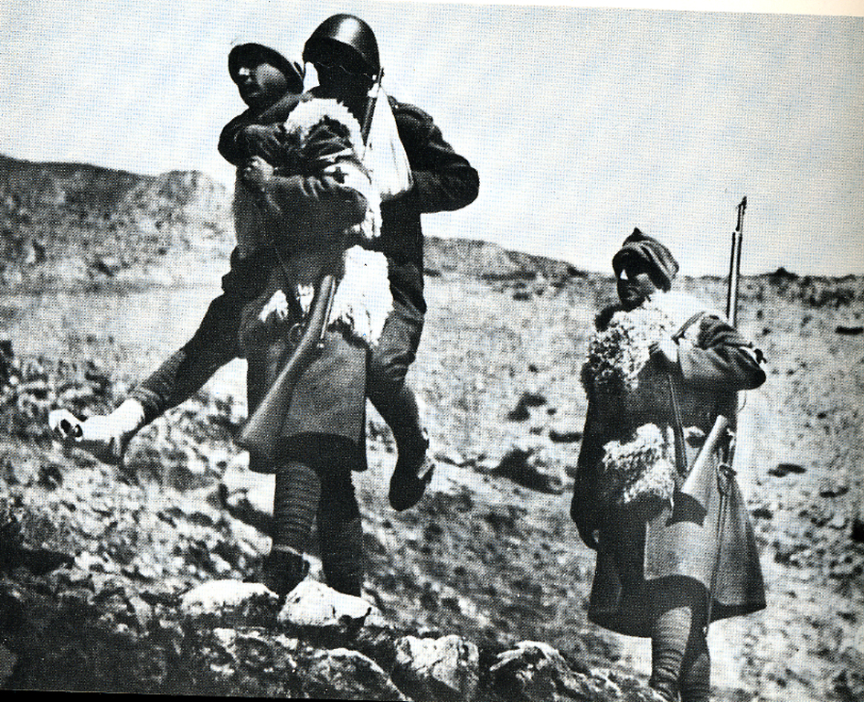
Δεν πεθαίνουν ποτέ, του πολέμου όσοι γεύτηκαν τη φρίκη, μα θα ζουν νικηταί της φυλής οδηγηταί.

Slide 3
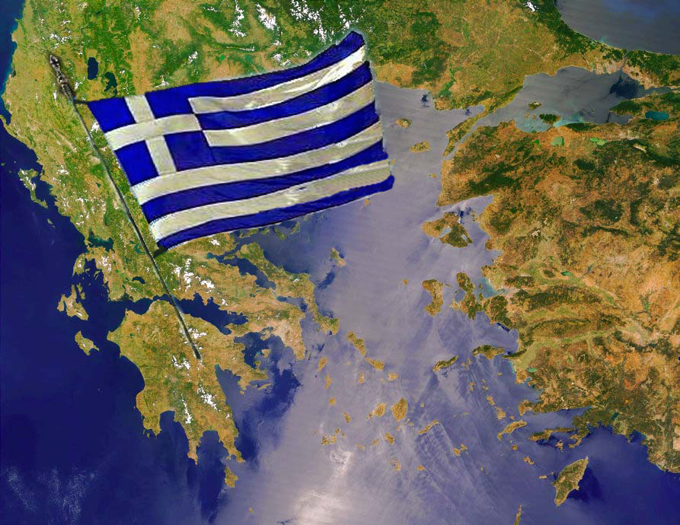
Η μνήμη σας αιώνια κι αθάνατη θα μένει μες των Ελλήνων τις ψυχές ήρωες δοξασμένοι.

Slide 4
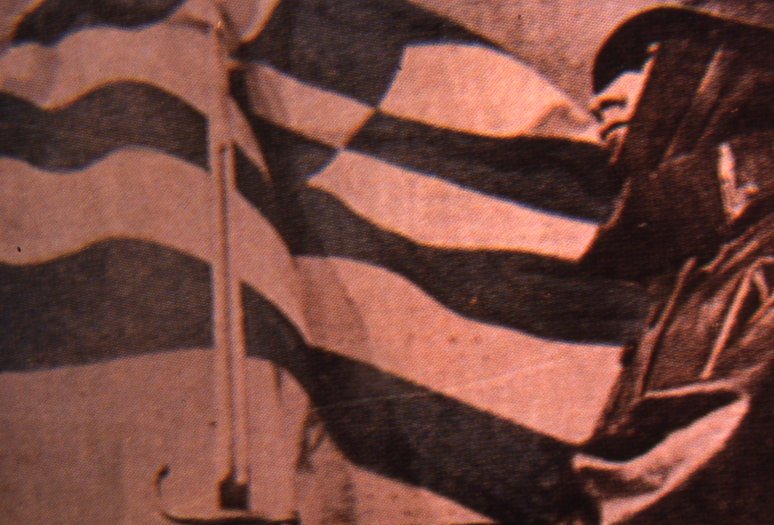
Για σας η δόξα έπλεξε της δάφνης το στεφάνι και στάθηκε στο έπος σας γεμάτη περηφάνια.

Slide 5
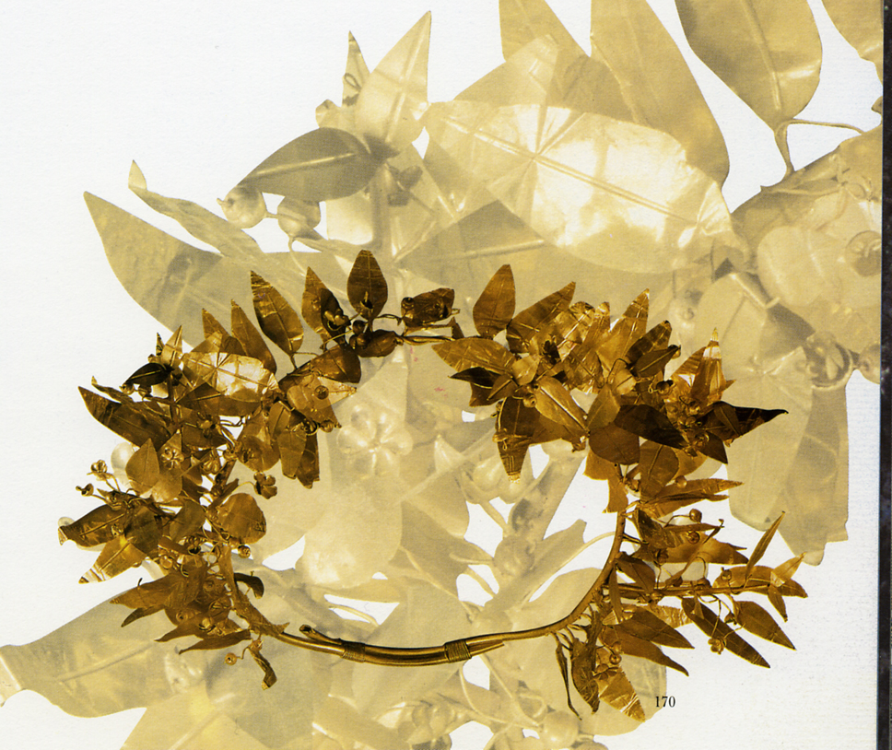
Δεν πεθαίνουν ποτέ, όσοι χάνονται στην πάλη για τη νίκη! Δεν πεθαίνουν ποτέ! Είν’ αθάνατοι κι η δόξα τους ανήκει.

Slide 6
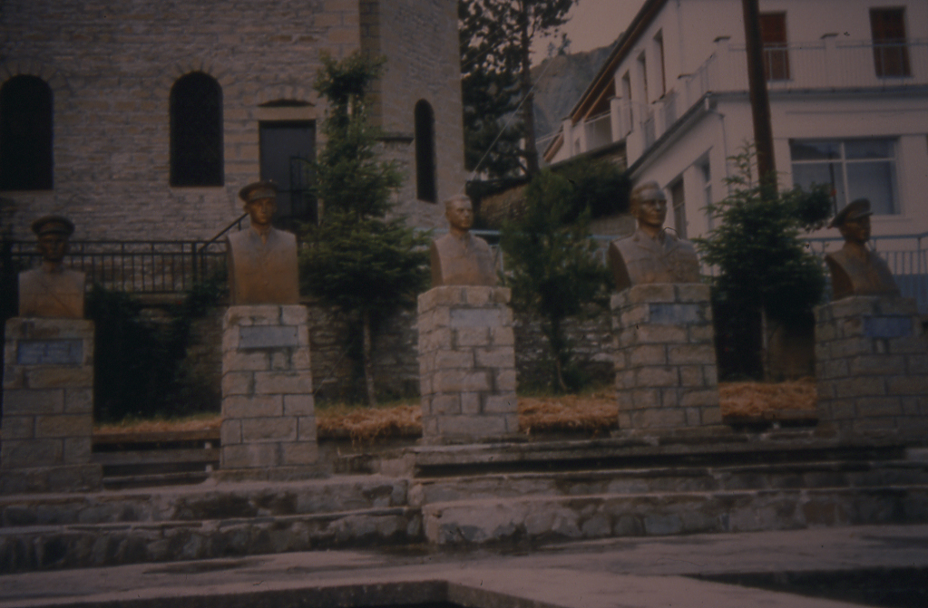

Δεν πεθαίνουν ποτέ, του πολέμου όσοι γεύτηκαν τη φρίκη, μα θα ζουν νικηταί της φυλής οδηγηταί.

